Slide 1
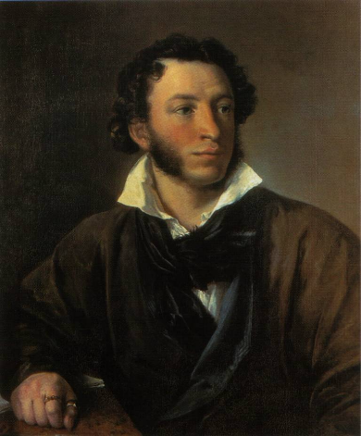
ПУШКИН Александр Сергеевич
(1799 — 1837)
Русский поэт, родоначальник новой русской литературы, создатель современного русского литературного языка языка.

Slide 2
Начало творческого пути
После окончания лицея в июне 1817 в чине коллежского секретаря Пушкин был определен на службу в Коллегию иностранных дел, где не работал и дня, всецело отдавшись творчеству. К этому периоду относятся стихотворения "Вольность" (1817), "К Чаадаеву", "Деревня" (1819), "На Аракчеева" (1817 — 1820). Еще до окончания лицея, в 1817, начал писать поэму "Руслан и Людмила", которую закончил в марте 1820.

Slide 3
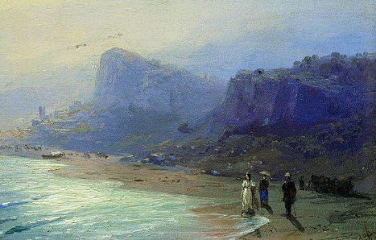
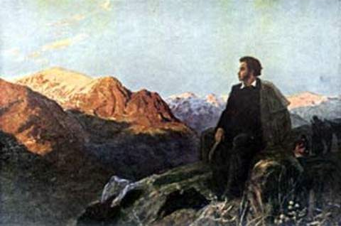
Южная ссылка
В мае он был сослан на юг России за то, что "наводнил Россию возмутительными стихами". Он едет в Екатеринослав, затем вместе с ними — на Кавказ, оттуда — в Крым и в сентябре — в Кишинев. За три года ссылки написаны "Кавказский пленник" (1821), "Бахчисарайский фонтан" (1823), а также "Узник", "Песнь о вещем Олеге" (1822) — образцы романтической и гражданской лирики — и многие другие стихотворения; начат роман в стихах "Евгений Онегин".

Slide 4
Михайловское.
В июле 1823 Пушкина переводят в Одессу, откуда был выслан в имение матери "под надзор местного начальства". В Михайловской ссылке Пушкин сформировался как художник-реалист: продолжил писать "Евгения Онегина", начал "Бориса Годунова", написал стихи "Давыдову", "На Воронцова", "На Александра I" и другие.

Slide 5
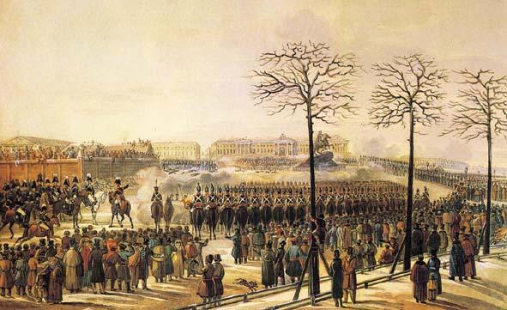
17 декабря 1825 узнает о восстании декабристов и аресте многих своих друзей. Опасаясь обыска, он уничтожил автобиографические записки, которые, по его словам, "могли замешать многих и, может быть, умножить число жертв". В сентябре 1826 года Пушкин получает с фельдъегерем приказ Николая I немедленно прибыть к нему в Москву (император был коронован в Кремле).

Slide 6
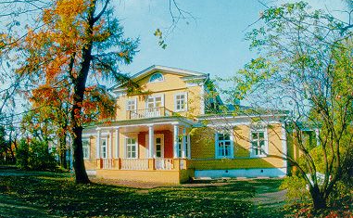
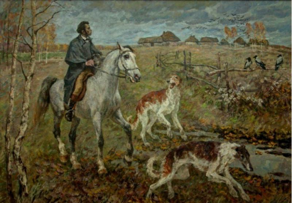
Болдинская осень.
В апреле 1830 Пушкин сделал Н. Гончаровой предложение, которое принято, и в сентябре уехал в свое имение Болдино, чтобы устроить дела и подготовиться к свадьбе. Эпидемия холеры вынудила его задержаться здесь на несколько месяцев. В этот период написаны "Повести покойного Ивана Петровича Белкина", "Маленькие трагедии", "Домик в Коломне", "Сказка о попе и о работнике его Балде", стихотворения "Элегия", "Бесы", "Прощение" и множество других, закончен "Евгений Онегин".

